Slide 1
Государственное бюджетное учреждение дополнительного профессионального образования «Ставропольский краевой институт развития образования, повышения квалификации и переподготовки работников образования»
Повышение профессиональной
компетентности молодых педагогов
посредством игровых технологий
Подготовила: Кузьминова Е.А.,
доцент кафедры
дошкольного образования,
к.п.н., доцент
2021

Slide 2
Цель:
сформировать у педагогов мотивацию, направленную на освоение новых знаний, осмысление необходимости и возможности применения игровых технологий как показателя педагогической компетентности современного педагога.

Slide 3
Понятие игровой технологии
Игровая технология – это организация педагогического процесса в форме различных педагогических игр.
Это последовательная деятельность педагога по:
отбору, разработке, подготовке игр;
включению детей в игровую деятельность;
осуществлению самостоятельной игры;
подведению итогов, результатов игровой деятельности.

Slide 4
Цель игровой технологии – создание полноценной мотивационной основы для формирования навыков и умений деятельности в зависимости от условий функционирования дошкольного учреждения и уровня развития детей.
Задачи:
Достигнуть высокого уровня мотивации, осознанной потребности в усвоении знаний и умений за счёт собственной активности ребёнка.
Подобрать средства, активизирующие деятельность детей и повышающие её результативность.

Slide 5
Требования к применению игровой технологии:
Технологическая схема – описание технологического процесса с разделением на логически взаимосвязанные функциональные элементы.
Научная база – опора на определённую научную концепцию достижения образовательных целей.
Системность – технология должна обладать логикой, взаимосвязью всех частей, целостностью.
Управляемость – предполагается возможность целеполагания, планирования процесса обучения, поэтапной диагностики, варьирование средств и методов с целью коррекции результатов.
Эффективность – должна гарантировать достижение определённого стандарта обучения, быть эффективной по результатам и оптимальной по затратам.
Воспроизводимость – применение в других образовательных областях.

Slide 6
Концептуальные основы игровой технологии:
Игровая форма совместной деятельности с детьми создаётся при помощи игровых приёмов и ситуаций, выступающих в качестве средства побуждения и стимулирования ребёнка к деятельности.
Игровая технология охватывает определённую часть образовательного процесса, объединённую общим содержанием, сюжетом, персонажем.
В игровую технологию включаются последовательно игры и упражнения, формирующие одно из интегративных качеств или знание из образовательной области. Но при этом игровой материал должен активизировать образовательный процесс и повысить эффективность освоения учебного материала.
Реализация педагогической игры осуществляется в следующей последовательности – дидактическая цель ставится в форме игровой задачи, образовательная деятельность подчиняется правилам игры; обучающий материал используется в качестве её средства; успешное выполнение дидактического задания связывается с игровым результатом

Slide 7
Целевые ориентации игровой технологии:
Развивающие
развитие внимания, памяти, речи, мышления;
умений сравнивать, сопоставлять, находить аналогии;
развитие воображения, фантазии, творческих способностей, эмпатии, рефлексии, умения находить оптимальные решения;
развитие мотивации к дальнейшей учебной деятельности
Дидактические
расширение кругозора;
познавательная деятельность;
формирование и применение определенных знаний, умений и навыков, необходимых в практической деятельности;
развитие образовательных умений и навыков;
развитие трудовых навыков.
Воспитывающие
воспитание самостоятельности, воли;
формирование определенных подходов, позиций, нравственных, эстетических и мировоззренческих установок;
воспитание сотрудничества, коллективизма, общительности.
Социализирующие
приобщение к нормам и ценностям общества;
адаптация к условиям среды;
стрессовый контроль, само регуляция;
обучение общению; психотерапия.

Slide 8
Главный компонент игровой технологии – непосредственное и систематическое общение педагога и детей.
Игровая технология: - активизирует воспитанников; - повышает познавательный интерес; - вызывает эмоциональный подъем; - способствует развитию творчества; - максимально концентрирует время занятий за счет четко сформулированных условий игры.

Slide 9
Значение игровой технологии
при правильном руководстве она становится: способом обучения; деятельностью для реализации творчества; методом терапии; первым шагом социализации ребёнка в обществе.

Slide 10
Формирование игровой компетентности педагога
Три главных способности
развитое воображение, позволяющее преодолевать стереотипы и создавать новые образы и сюжеты
поддержка инициативы и самостоятельности самих детей, их уверенности в собственных возможностях
эмоциональная выразительность и артистизм, вовлекающие детей в воображаемую ситуацию

Slide 11
Использование игровых технологий разной направленности
формирования мотивационной и эмоционально-волевой готовности
к школе
коммуникация
и социализация
создание воображаемой ситуации
развитие
воображения

Slide 12
Виды педагогических игр 1. По виду деятельности :физические ( двигательные), интеллектуальные (умственные), трудовые, социальные, психологические. 2. По характеру педагогического процесса : а) обучающие, тренировочные, контролирующие и обобщающие; б) познавательные, занимательные, воспитательные, развивающие; в) репродуктивные, продуктивные, творческие; г) коммуникативные, диагностические, 3. По характеру игровой методики : предметные, сюжетно-ролевые, интеллектуальные игры, игры с готовыми правилами (дидактические). 4. По содержанию – музыкальные, математические, социализирующие, логические и т.д. 5. По игровому оборудованию : настольные, компьютерные, театрализованные, сюжетно-ролевые, режиссёрские. 6. По типу организации: групповые, подгрупповые, индивидуальные (по С.Новосёловой, в рамках ФГОС)

Slide 13
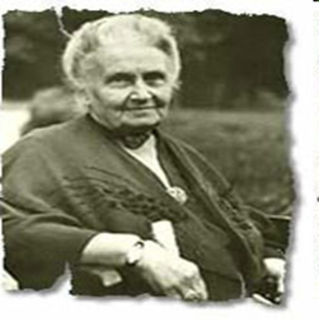
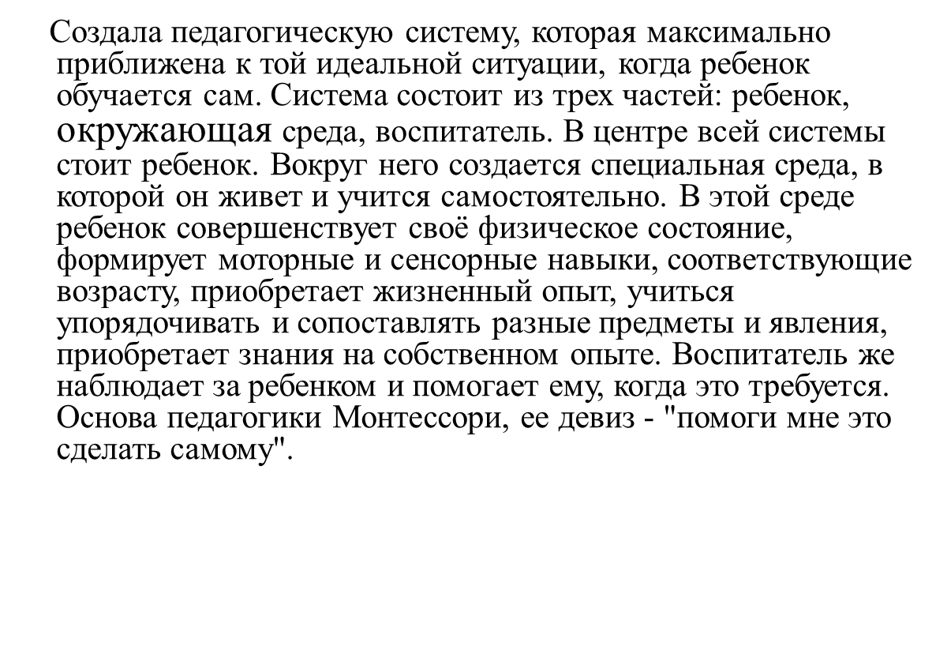

Slide 14
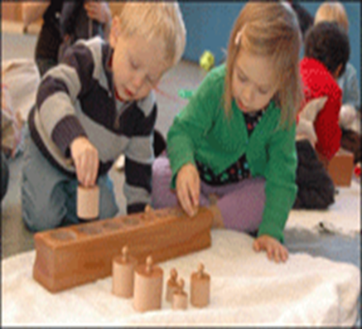
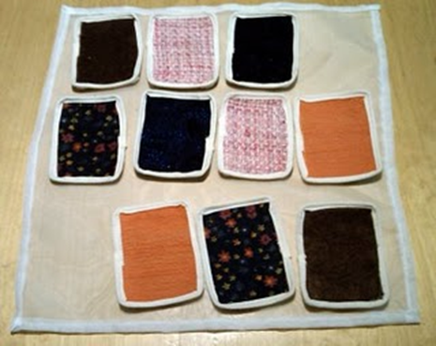
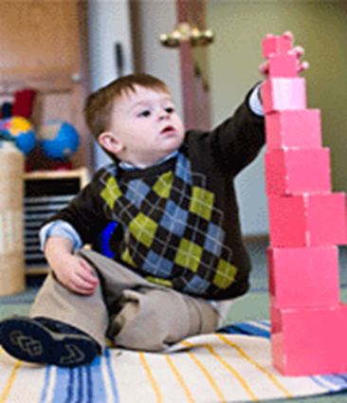
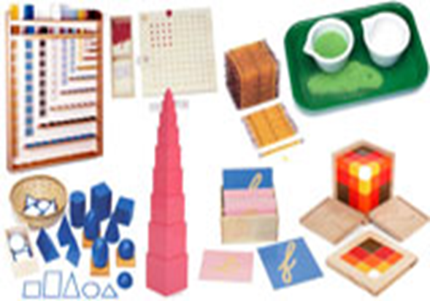

Slide 15
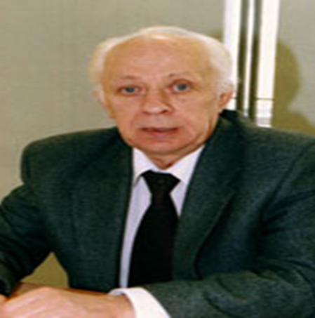
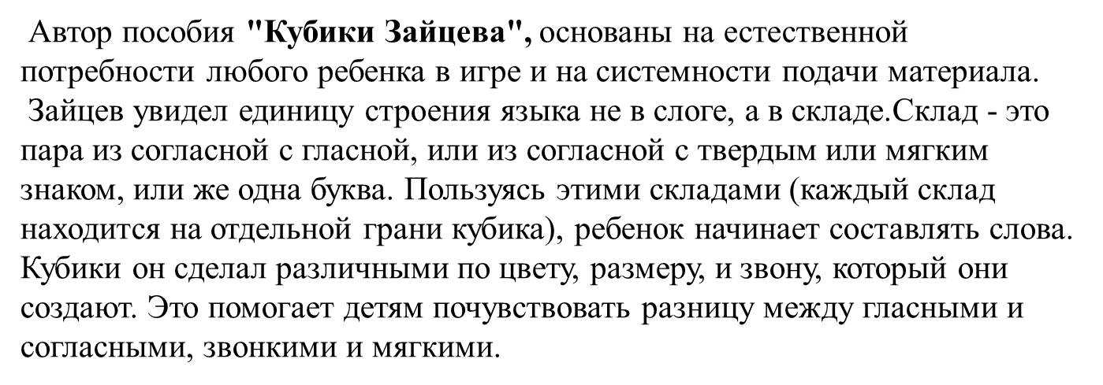

Slide 16
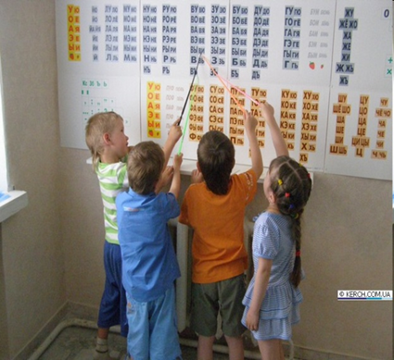
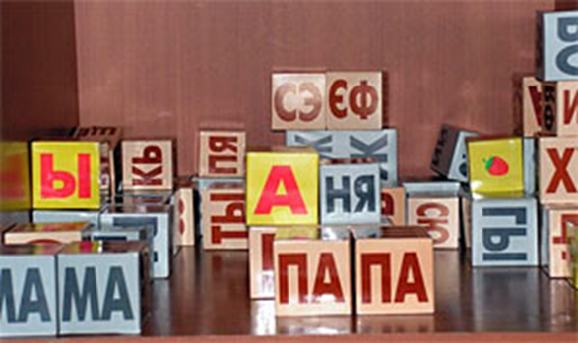

Slide 17
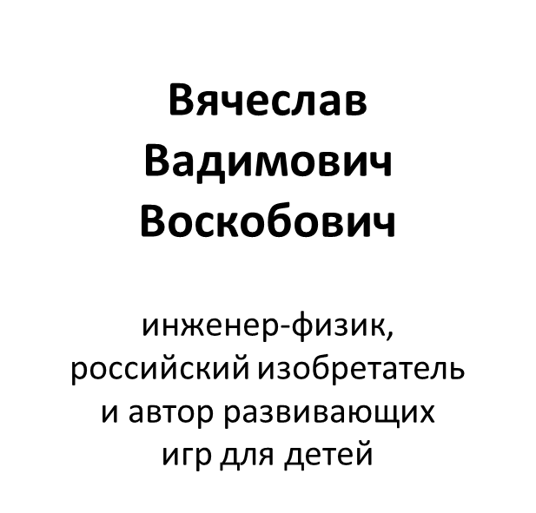
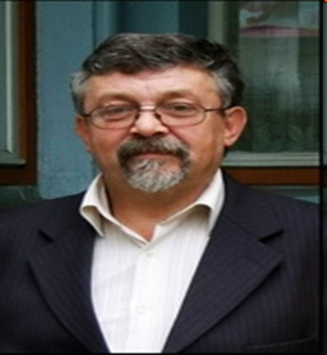
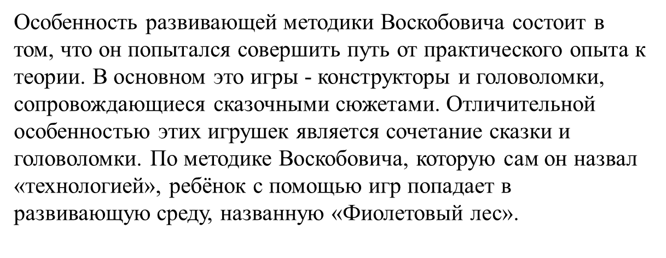

Slide 18
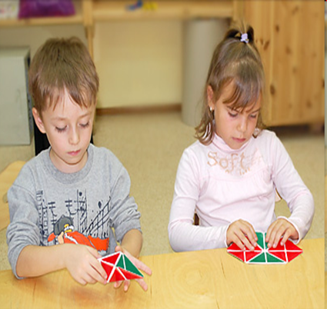
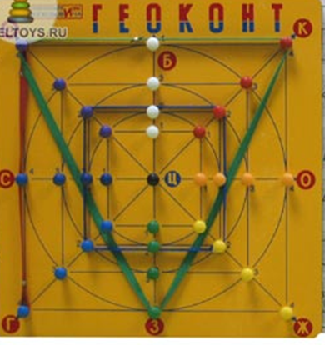
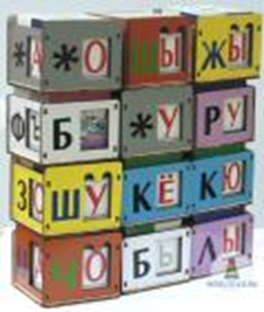
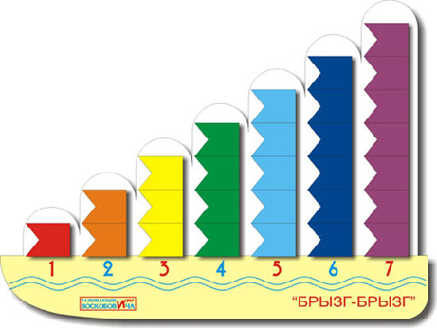

Slide 19
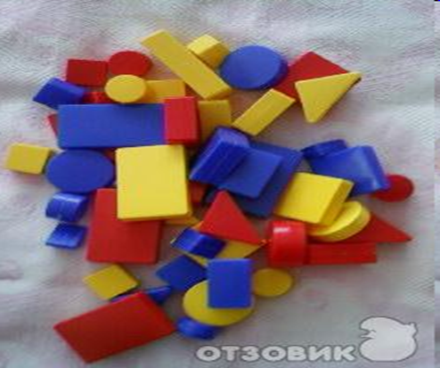
Золтан Дьенеш - всемирно известный венгерский педагог и математик, профессор. Основатель игрового подхода к развитию детей «Новая математика» ("New Mathematics"), идея которого заключается в освоении детьми математики посредством увлекательных логических игр, песен и танцев.
Логические игры с блоками Дьенеша способствуют развитию логических, комбинаторных и аналитических способностей детей. Ребенок разделяет блоки по свойствам, запоминает и обобщает.
Игровые упражнения по методике Дьенеша доступно знакомят детей с формой, цветом, размером и толщиной объектов, с математическими представлениями и основами информатики. Блоки способствуют развитию у детей мыслительных операций: анализа, синтеза, сравнения, классификации, обобщения, В настоящее время во всем мире для развития детей,
также логического мышления,
творческих способностей и познавательных
процессов - восприятия, памяти, внимания
и воображения.
С блоками Дьенеша могут играть дети разного
возраста: от самых маленьких (с двух лет) до
начальной (и даже средней) школы.
Для подготовки к школе широко используются «Логические блоки Дьенеша» в различных вариантах исполнения: объемные и плоскостные.

Slide 20
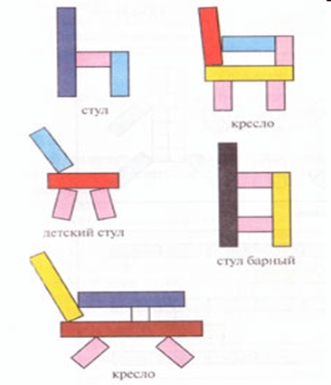
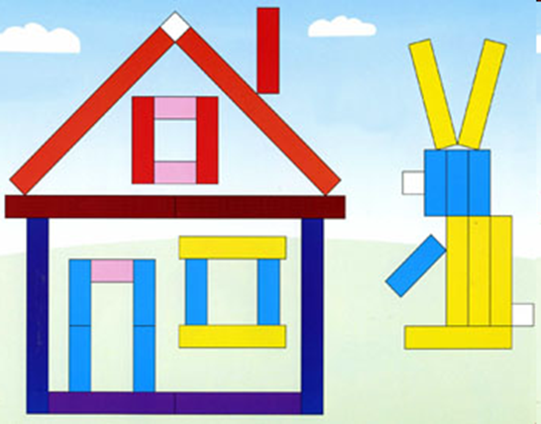
Бельгийский учитель начальной школы Джордж Кюизинер (1891-1976) разработал универсальный дидактический материал для развития у детей математических способностей. В 1952 году он опубликовал книгу "Числа и цвета", посвященную своему пособию.
Палочки Кюизенера – это счетные палочки, которые еще называют «числа в цвете», цветными палочками, цветными числами, цветными линеечками. В наборе содержатся палочки-призмы 10 разных цветов и длиной от 1 до 10 см. Палочки одной длины выполнены в одном цвете и обозначают определенное число. Чем больше длина палочки, тем большее значение числа она выражает.

Slide 21
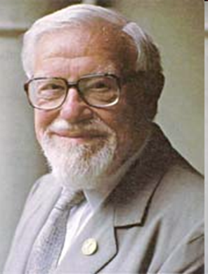
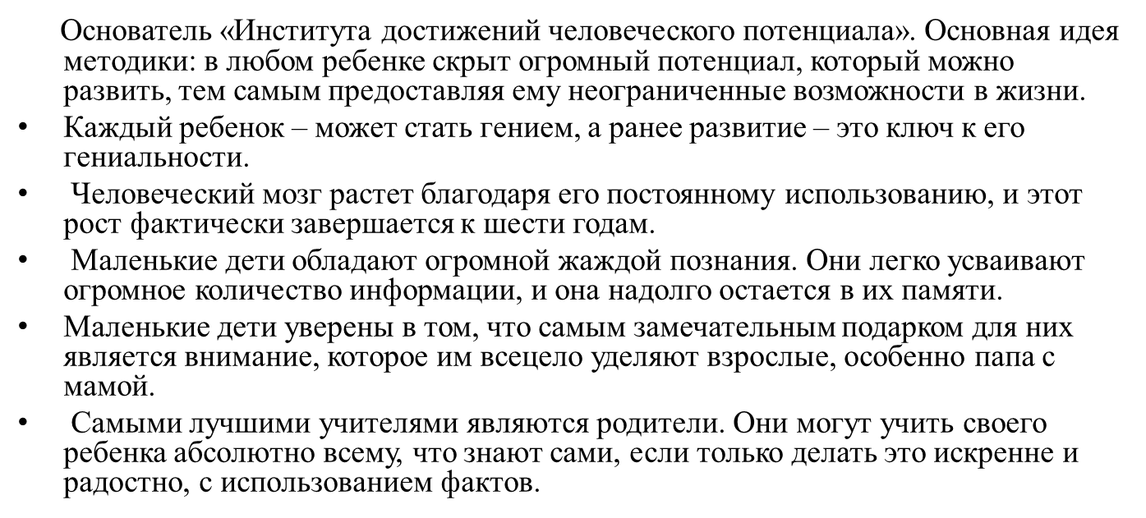
Глен Доман американский врач-нейрофизиолог (1920 г.р.) Филадельфия

Slide 22
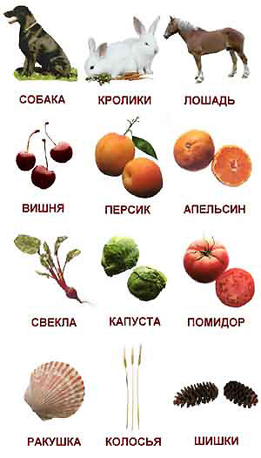
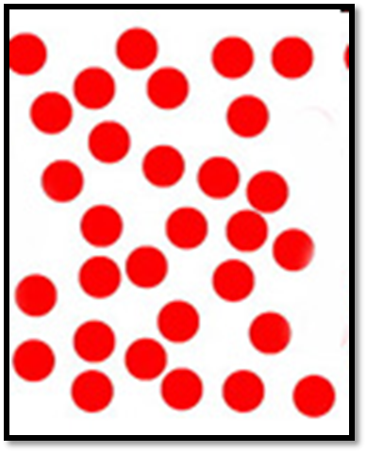
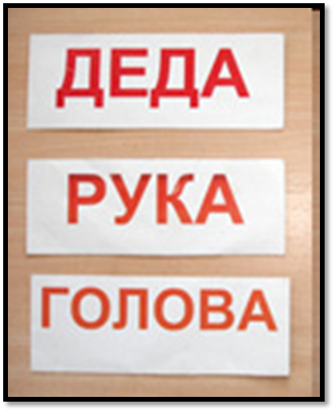

Slide 23
